Slide 1
Khutbah Multimedia
MERAIKAN
PERBEZAAN PENDAPAT

Slide 2
Pujian Kepada Allah S.W.T.
الْحَمْدُ ِللهِ
Segala puji-pujian hanya bagi Allah S.W.T.

Slide 3
Syahadah
أَشْهَدُ أَنْ لآ إِلَهَ إِلاَّ اللهُ وَحْدَهُ لاَ شَرِيْكَ لَهُ، وَأَشْهَدُ أَنَّ سَيِّدَنَا مُحَمَّدًا عَبْدُهُ وَرَسُوْلُهُ
Dan aku bersaksi bahawa sesungguhnya tiada tuhan melainkan Allah, KeesaanNya tiada sekutu bagiNya dan juga aku bersaksi bahawa Nabi Muhammad S.A.W hambaNya dan rasulNya.

Slide 4
Selawat Ke Atas
Nabi Muhammad S.A.W
اللَّهُمَّ صَلِّ وَسَلِّمْ عَلَى سَيِّدَنَا مُحَمَّدٍ نَبِيِّ الرَّحْمَةِ،وَعَلَى آلِهِ وَأَصْحَابِهِ الْقَادَةِ الْمُنْجِيْنَ مِنَ الظَّلَمَةِ
Ya Allah, Cucurilah rahmat dan sejahtera ke atas penghulu kami Nabi Muhammad S.A.W yang dirahmati dan ke atas keluarganya dan para sahabatnya yang menjadi pemimpin keselamatan dari kegelapan.

Slide 5
Wasiat Taqwa
فَيَآ أَيُّهَا النَّاس، اتَّقُوْا اللهَ حَقَّ تُقَاتِهِ، وَاعْلَمُوْا أَنَّ مَنِ اتَّقَى اللهَ عَاشَ سَعِيْدًا وَسَارَ فِى الأَرْضِ آمِنًا
Wahai manusia, Bertaqwalah kepada Allah dengan sebenar takwa dan ketahuilah bahawa sesungguhnya orang yang bertaqwa kepada Allah hidup bahagia dan selamat di dunia.

Slide 6
Pesanan Taqwa
Bertakwalah kepada Allah dengan menjunjung segala perintahNya
Jauhi segala laranganNya
Hiasilah diri dengan sifat rahmah, ihsan, kasih sayang dan saling membantu.

Slide 7
Firman Allah dalam
Surah Al Hujurat Ayat 10 :-
إِنَّمَا الْمُؤْمِنُونَ إِخْوَةٌ فَأَصْلِحُوا بَيْنَ أَخَوَيْكُمْ وَاتَّقُوا اللهَ لَعَلَّكُمْ تُرْحَمُونَ
“Sebenarnya orang-orang yang beriman itu adalah bersaudara, maka damaikanlah di antara dua saudara kamu itu,dan bertakwalah kepada Allah supaya kamu beroleh rahmat”.

Slide 8
Lumrah Alam Kehidupan Dunia…
Manusia
Adalah Ciptaan Allah
Berbeza watak dan peribadi
Berbeza minat
Berbeza pemikiran
Antara kesemuanya adalah perbezaan pendapat dan pandangan

Slide 9
Selagi Hidup Di Dunia…….
Perbezaan pendapat akan terus wujud
Hanya di Syurga akan hilang segala perbezaan

Slide 10
Firman Allah dalam
Surah Al Hijr Ayat 47 :-
وَنَزَعْنَا مَا فِي صُدُورِهِم مِّنْ غِلٍّ إِخْوَانًا عَلَى سُرُرٍ مُّتَقَابِلِين
“Dan kami cabut akan apa yang ada di hati mereka dari perasaan hasad dengki sehingga mereka duduk berhadap-hadapan di atas singgahsana masing-masing”.

Slide 11
Menurut Sheikh Doktor \Wahbah Az Zuhaili..
Dari Kitab Tafsir
Al Munir
Perselisihan akan tetap wujud selama manusia berada di dunia

Slide 12
Jika Ditangani Dengan Baik
dan Berlapang Dada …
Menghasilkan kematangan dalam perbincangan dan perbahasan
Melahirkan perbincangan yang telus, lengkap dengan prinsip semak dan seimbang
Menghasilkan keputusan yang adil dan saksama

Slide 13
Hasil Dari Sikap Keterbukaan dan Saling Hormat Menghormati ……
Melahirkan ketamadunan ilmu yang cemerlang dalam diri cerdik pandai Islam di zaman silam
Perbezaan pendapat diberi tempat yang mulia dalam Islam
Kelahiran 4 mazhab dengan pendapat yang berbeza

Slide 14
Pembinaan “Baitul Hikmah” iaitu ….
Perpustakaan sebagai pusat penterjemahan di zaman era Kerajaan Abbasiyyah
Himpunan pelbagai ilmu dan pendapat
Pusat kelahiran dan pengembangan intelektual
Tempat berkumpul sarjana silam untuk menterjemah dan berdiskusi

Slide 15
Antara kaedah dalam menangani kepelbagaian, iaitu ……
Hendaklah bersikap positif dengan pendekatan yang membina dan konstruktif dan diraikan.
Perbincangan secara adab, beretika mahabbah dan saling menghormati.

Slide 16
Antara Dasar Perbincangan, iaitu ….
Hendaklah mengikut Dasar Kaedah Ilmu Dan Hujjah yang sahih
Bukan pendapat sendiri
dan hawa nafsu
Ikhlas menyuarakan pandangan

Slide 17
Jika tiada persefahaman ……
Perbezaan dan percanggahan pendapat
Menimbulkan
PERTELINGKAHAN DAN PERBALAHAN

Slide 18
Sabda Rasulullah S.A.W ……
لاَ تَبَاغَضُوْا وَلاَتَحَاسَدُوْا وَلاَ تَدَابَرُوْا، وَكُوْنُوْا عِبَادَ اللهِ إِخْوَانًا.
“Janganlah kamu saling benci membenci, saling dengki mendengki dan saling bermusuhan tetapi jadilah kamu hamba-hamba Allah yang bersaudara”.

Slide 19
Seruan Al Imam Hassan Al Banna, iaitu …..
“Belajarlah memperhalusi hati budi manusia, bersedialah memaafkan atas apa yang diperselisihkan antara kita, dan wujudkan sifat saling menghormati atas kelainan pendapat antara kita”

Slide 20
Rasulullah mendidik para sahabat menerima perbezaan pendapat…..
“Bahawa baginda s.a.w pernah berpesan pada hari peperangan supaya setiap dari tentera umat Islam tidak bersolat asar sehingga tiba di perkampungan Bani Quraizah”.

Slide 21
Hasil perintah baginda S.A.W ….
Golongan pertama
Solat Asar perlu dilakukan
ketika dalam perjalananan
Solat Asar tidak perlu ditunaikan sehingga sampai
ke tempat tujuan.
Golongan Kedua
Baginda S.A.W membenarkan kedua-duanya dan tidak menyalahkannya.

Slide 22
Kesimpulan …..
Tindakan bersikap positif dan berpekerti mulia
Menerima pelbagai perbezaan pendapat
Wujudnya Tamadun Ilmu cemerlang
Melahirkan masyarakat Islam yang berilmu, matang dan ihsan

Slide 23
Firman Allah dalam
Surah Az Zumar Ayat 9 :-
أَمَّنْ هُوَ قَانِتٌ آنَاء اللَّيْلِ سَاجِدًا وَقَائِمًا يَحْذَرُ الآخِرَةَ وَيَرْجُو رَحْمَةَ رَبِّهِ قُلْ هَلْ يَسْتَوِي الَّذِينَ يَعْلَمُونَ وَالَّذِينَ لاَ يَعْلَمُونَ إِنَّمَا يَتَذَكَّرُ أُوْلُوا الأَلْبَابِ

Slide 24
Maksudnya:
“Apakah orang yang taat beribadah di waktu malam dengan sujud dan berdiri, ia takutkan azab hari akhirat serta mengharapkan rahmat tuhannya sama dengan orang musyrik? Katakanlah : Adakah sama orang yang mengetahui dengan orang yang tidak mengetahui? Sesungguhnya orang yang dapat mengambil peringatan hanyalah orang yang berakal”.

Slide 25
Doa Antara Dua Khutbah
Aamiin Ya Rabbal Aalamin..
Tuhan Yang Memperkenankan
Doa Orang-orang Yang Taat,
Berilah Taufik Kepada Kami
Di Dalam Mentaatimu, Ampunilah Kepada Mereka Yang Memohon Keampunan.
Aamiin

Slide 27
Pujian Kepada Allah S.W.T.
الْحَمْدُ ِللهِ
Segala puji-pujian hanya bagi Allah S.W.T.

Slide 28
Syahadah
وَأَشْهَدُ أَنْ لآ إِلَهَ إِلاَّ اللهُ وَحْدَهُ لاَ شَرِيْكَ لَهُ، وَأَشْهَدُ أَنَّ سَيِّدَنَا مُحَمَّدًا عَبْدُهُ وَرَسُوْلُهُ
Dan saya bersaksi bahawa sesungguhnya tiada tuhan melainkan Allah, KeesaanNya tiada sekutu bagiNya dan juga saya bersaksi bahawa nabi Muhammad S.A.W hambaNya dan rasulNya.

Slide 29
Selawat Ke Atas
Nabi Muhammad S.A.W
اللَّهُمَّ صَلِّ وَسَلِّمْ وَبَارِكْ عَلَى سَيِّدَنَا مُحَمَّدٍ وَعَلَى آلِهِ وَصَحْبِهِ أَجْمَعِيْنَ
Ya Allah, Cucurilah rahmat dan sejahtera
ke atas hambaMu dan rasulMu Nabi Muhammad S.A.W dan ke atas keluarganya dan para sahabatnya .

Slide 30
Wasiat Taqwa
فَيَا عِبَادَ اللهِ، اتَّقُوا اللهَ، وَعَلَى اللهِ فَتَوَكَّلُوْا إِنْ كُنْتُمْ مُؤْمِنِيْنَ
Wahai hamba-hamba Allah, Bertaqwalah kepada Allah, dan hanya kepada Allah hendaklah kamu bertawakal sekiranya benar kamu orang yang beriman.

Slide 31
Seruan
Hayatilah ajaran Islam dan praktikkan dalam kehidupan
Mantapkanlah iman, lipatgandakan amal soleh dan berakhlak terpuji
Antara pengisian dalam
sisa-sisa hidup di bumi Allah

Slide 32
Perbezaan pendapat adalah lumrah dan sunnah kehidupan, adalah perlu …..
Saling menghormati dan menghargai antara satu sama lain
Saling mengakui kelebihan dan kelemahan diri sebagai hamba Allah
Diadakan mesyuarat sebagai keutamaan dalam merencana hala tuju dan wawasan
Ditubuhkan organisasi seperti JKKK, Jawatankuasa Masjid, Persatuan Belia, PIBG dll diadakan untuk perbincangan

Slide 33
Perlu diingati, sekiranya berlaku perselisihan …..
Islam anjurkan supaya merujuk kepada Al Quran dan Sunnah
Elakkan menurut hawa nafsu dan bersifat ego

Slide 34
Marilah ucapkan selawat dan salam kepada Rasulullah s.a.w. sebagaimana firman Allah …
(Surah Al-Ahzab : Ayat 56)
“Sesungguhnya Allah Taala Dan Para Malaikat Sentiasa Berselawat Ke Atas Nabi (Muhammad) .
Wahai Orang-orang Beriman! Berselawatlah Kamu
Ke Atasnya Serta Ucapkanlah Salam Sejahtera Dengan Penghormatan Ke Atasnya Dengan Sepenuhnya”.

Slide 35
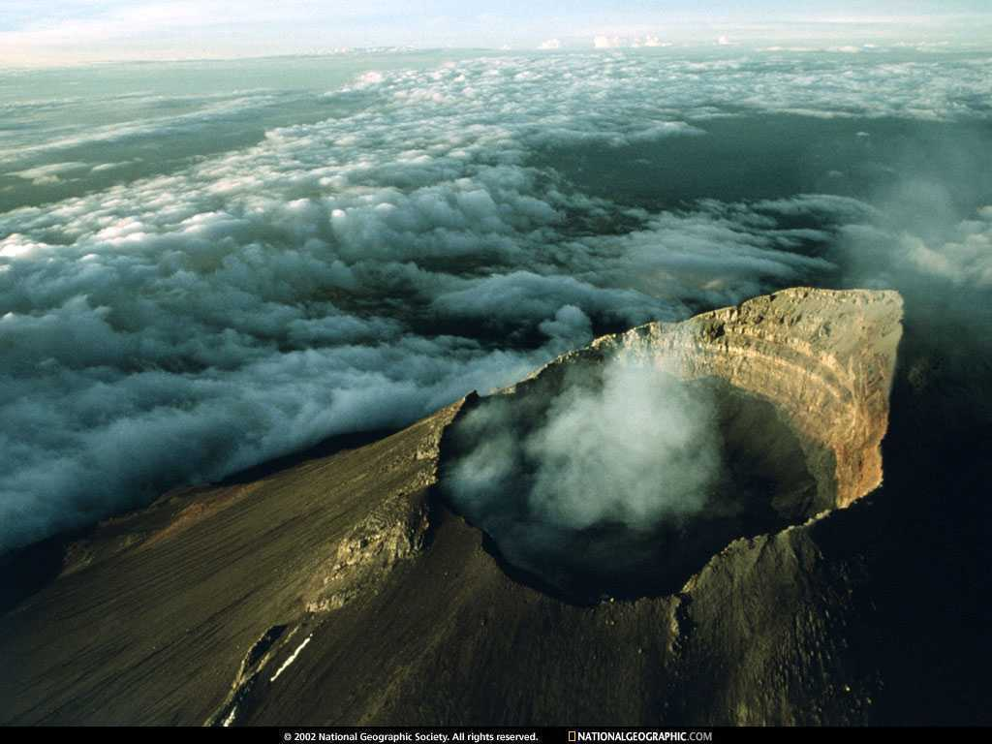
Selawat

Slide 36
DOA
وَارْضَ اللَّهُمَّ عَنِ الْخُلَفَآءِ الرَّاشِدِيْن وَعَنْ بَقِيَّةِ الصَّحَابَةِ وَالْقَرَابَةِ أَجْمَعِيْن وَالتَّابِعِيْنَ وَتَابِعِي التَّابِعِيْنَ لَهُمْ بِإِحْسَانٍ إِلىَ يَوْمِ الدِّيْن.
Ya Allah, kurniakanlah keredhaan kepada Khulafa’ Rasyidin dan sahabat seluruhnya serta para tabiin dengan ihsan hingga hari kemudian.

Slide 37
DOA
اللَّهُمَّ اغْفِرْ لِلْمُسلِمِيْنَ وَالْمُسلِمَاتِ وِالْمُؤْمِنِيْنَ وَالْمُؤمِنَاتِ اﻷَحْيَآءِ مِنْهُمْ وَاﻷَمْوَاتِ
Ya Allah, ampunkanlah dosa golongan muslimin dan muslimat, mu’minin dan mu’minaat samada yang masih hidup atau yang telah mati.

Slide 38
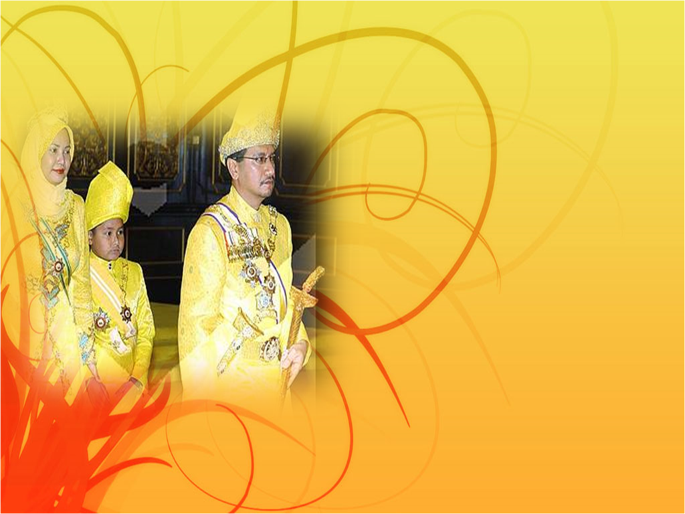
Ya Allah …
Peliharakanlah Seri Paduka Baginda Yang Dipertuan Agong
Al Wathiqu Billah Tuanku Mizan Zainal Abidin
Ibni Al Marhum Sultan Mahmud
Al Muktafi Billah Shah Dan Seri Paduka Baginda Raja Permaisuri Agong Tuanku Nur Zahirah. Peliharakanlah Jua Zuriat-zuriatnya Serta Kaum Kerabatnya.

Slide 39
Ya Allah …
Peliharakanlah Pemangku Raja, Tengku Mohammad Ismail Ibna
Al-Wathiqi Billah Sultan Mizan
Zainal Abidin.
Dan Peliharakanlah Jua Pemimpin-Pemimpinnya, Ulama-Ulamanya, Pekerja-Pekerja Serta Seluruh Rakyatnya Dari Kalangan Umat Islam Dengan RahmatMu.
Wahai Tuhan Yang Maha Penyayang.

Slide 40
DOA
Ya Allah Muliakanlah Islam dan Orang-orang Islam. Tolonglah Islam dan Orang-orang Islam serta himpunkanlah mereka di atas landasan kebenaran dan agama. Hancurkanlah kekufuran dan orang-orang yang syirik serta orang munafik dan juga musuh-musuhMu serta musuh-musuh agama.

Slide 41
DOA
Ya Allah…
Ampunkanlah Dosa-dosa Kami Dan Saudara-saudara Kami Yang Terdahulu Telah Beriman Dan Janganlah Engkau Biarkan Kedengkian Dalam Hati Kami Terhadap Orang-orang Yang Beriman.Sesungguhnya Engkau Maha Penyantun Dan Maha Penyayang.

Slide 42
DOA
Ya Allah …
Kami Telah Menzalimi Diri Kami Sendiri
Dan Sekiranya Engkau Tidak Mengampunkan Kami Dan Merahmati
Kami Nescaya Kami Akan Menjadi
Orang Yang Rugi.
Ya Allah…
Kurniakanlah Kepada Kami Kebaikan
Di Dunia Dan Kebaikan Di
Akhirat Serta Hindarilah Kami
Dari Seksaan Neraka.

Slide 43
Wahai Hamba-hamba Allah….
Sesungguhnya ALLAH menyuruh berlaku adil, dan berbuat kebaikan, serta memberi bantuan kepada kaum kerabat dan melarang daripada melakukan perbuatan-perbuatan keji dan mungkar serta kezaliman. Ia mengajar kamu (dengan suruhan dan laranganNYA ini) supaya kamu mengambil peringatan mematuhinya.

Slide 44
Maka Ingatlah Allah Yang Maha Agung Nescaya Dia Akan Mengingatimu
Dan Bersyukurlah Di Atas Nikmat-nikmatnya Nescaya Dia Akan Menambahkan Lagi Nikmat Itu Kepadamu, dan Pohonlah
Dari Kelebihannya, Nescaya Akan Diberikannya Kepadamu.
Dan Sesungguhnya Mengingati
Allah Itu Lebih Besar (Faedah
Dan Kesannya) Dan (Ingatlah)
Allah Mengetahui Apa Yang
Kamu Kerjakan.

